Slide 1
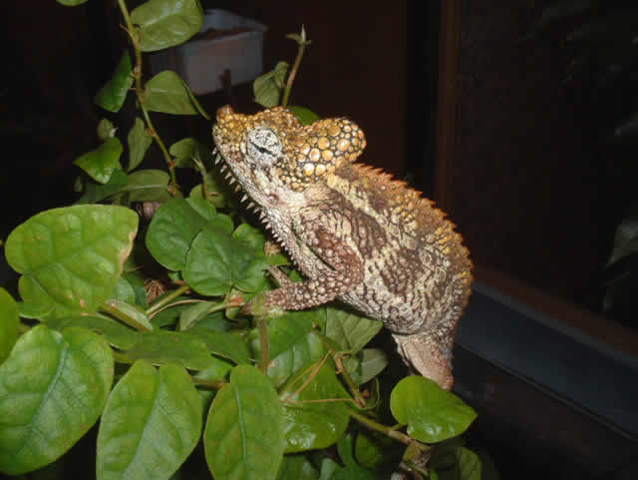



Slide 2
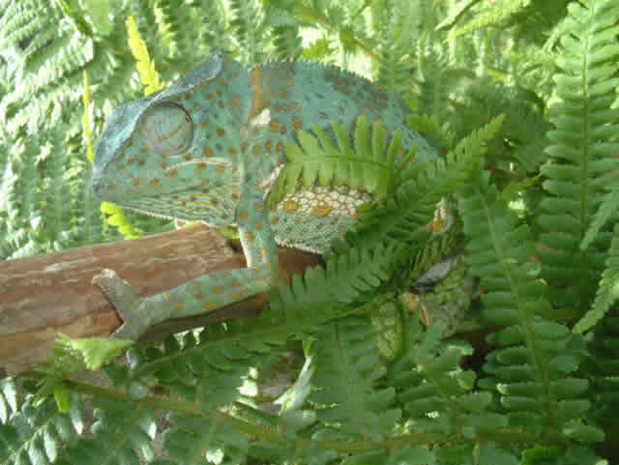

Slide 3
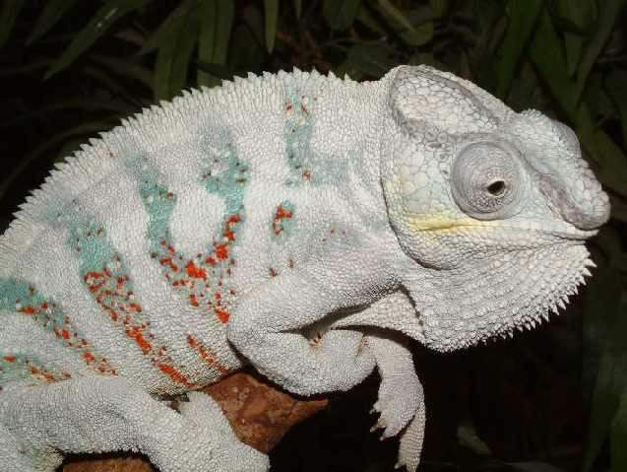


Slide 4

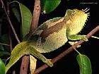

变 色 龙

Slide 5
教学目标
1、进一步熟悉课文的
主要情节及写法特点；
2、体会环境描写的作
用；
3、了解和学习刻画人
物性格的方法。

Slide 6

作者：
契诃夫（1860—1904），俄国短篇小说家。(三大小说之王，欧亨利、莫泊桑）
文体：
小说
出处：
《契诃夫小说选》

Slide 7
时代背景
《变色龙》写于1884年，当时马克思主义与俄国工人阶级革命运动刚刚兴起，革命浪潮冲击着沙皇的专制统治。为了强化反动统治，他们豢养了一批媚上欺下看风使舵的走狗，为其镇压革命运动服务。本文中的警官奥楚蔑洛夫就是沙皇专制警察统治的化身。

Slide 8

读课文，思考：
本文是一篇小说，请问小说中出现有哪些人物？主人公是谁？
小说发生在什么时候？讲述了怎样一个故事？你能用简洁的语言概括这个故事吗？试试哦！

Slide 9

合 作 题：
1、奥楚蔑洛夫在处理狗咬人事件上反复改判了几次？都是怎样判的？(填写表格）
2、奥楚蔑洛夫不断变化的依据是什么？
3、奥楚蔑洛夫身上有没有始终不变的东西？
4、谈谈你对奥楚蔑洛夫这一人物的认识。

Slide 10
对小猎狗
对赫留金
1
不知狗的主人是谁
野畜生，疯狗把它弄死好了
肯定赫是被狗咬了
2
有人说好象是将军家的狗
它是那么小，它怎么会咬着你的？
你那手指头一定是给钉子弄破的。鬼东西
3
巡警说不是将军家的狗
下贱胚子
受了害，我决不能不管
4
巡警说是将军家的狗
名贵的狗，狗是娇贵的动物
你这混蛋不用把你那手指头伸出来！怪你不好
5
厨师说不是将军家的狗
野狗，弄死它算了。
6
厨师说是将军哥哥家的狗
真不赖，怪伶俐的，一口就咬破了这家伙的手指头
我早晚要收拾你

Slide 11

变
对狗的评价和看法，因狗的主人不同而变。
不变
本性，即见风使舵、媚上欺下、趋炎附势。

Slide 12

是将军的
2、小狗
4、名贵
6、伶俐
奥楚蔑洛夫
变
不是将军的
1、疯狗
3、下贱胚子
5、野狗

Slide 13
是将军的
2、小狗
4、名贵
6、伶俐
变
奥楚蔑洛夫
不变（本性）
不是将军的
1、疯狗
3、下贱胚子
5、野狗

Slide 14
奥楚蔑洛夫
见风使舵
媚上欺下
趋炎附势
沙皇走狗

Slide 15

合 作 探 究
1、作者为什么用“变色龙”做题目？
因为小说写的是主人公奥楚蔑洛夫处理“狗咬人”的问题。他六次淋漓尽致的巧妙表演，好象蜥蜴一样善于变色，讽喻那种狡猾善变、出尔反尔的人。所以作者用“变色龙”为题。
这样不仅揭示了要鞭挞的对象，富有讽刺意义，而且形象生动，非常恰当。
拓展
铁公鸡
笑面虎
白眼狼
地头蛇

Slide 16
2、《变色龙》的取材有哪些特点？
作者只选取了社会生活的一个片段——街头巷尾极为平常的狗咬人的小事，但却表现了一个尖锐的重大的社会问题，即官僚警察是维护统治阶级利益的工具，专制制度肆无忌惮地欺压人民。
小事情反映大主题，以小见大，正是契诃夫短篇小说的独特之处。

Slide 17
3、作为一篇讽刺小说，它的讽刺艺术主要表现在哪里？
夸张。在短短的时间里，随着狗的主人身份的不断变化，奥楚蔑洛夫的态度也发生了五次变色。变化之快，跨度之大，令人瞠目。使人物性格鲜明突出，给人留下深刻的印象。
对比。奥楚蔑洛夫面对狗主人的身份的变化，不停地改变着自己的态度，时而威风凛凛，时而奴颜婢膝，一会儿痛骂小狗是“疯狗”“下贱胚子”，一会儿又夸小狗“名贵”“伶俐”，前后矛盾，对比鲜明，使小说的喜剧效果更加突出。

Slide 18

4、细节描写：四次写到军大衣:
开头奥楚蔑洛夫穿着新军大衣出场，这件大衣是沙皇警犬的标志，也是他装腔作势，作以吓人的工具；结局“裹紧大衣”离场，他力图保持自己的威风，但对于自己不光彩的表演，却显得难堪，与开头照应。
军大衣
中间的两次（第10段和第20段），他因“判”错了狗而吃惊、胆怯，一热一冷，一脱一穿，这一细节描写充分表现了他内心的恐慌和强作镇定的复杂心理。

Slide 19
5、找出文中的环境描写并分析其作用
“四下里一片沉静。广场上一个人也没有。商店和饭馆的门无精打采地敞着，面对上帝创造的这个世界，就跟许多饥饿的嘴巴一样；门口连一个乞丐也没有。”
描写了社会环境的冷清、萧条，这正是军警宪兵当道的沙皇统治下的俄国社会的写照，交代了“案子”发生的社会背景。

Slide 20
阅读思考：文中一共写了
（六）
次判定
（五）
次变化
（四）
次写军大衣
（三）
次提到法律
（两）
次写围观群众
（一）
次环境描写

Slide 21

第一次在第七段，赫留金提出法律根据，反映了底层人民机敏的一面,是作者讽喻沙皇的“法律”对人民的压迫。第二次在第十二段，赫留金引用法律为自己辩护，接着抬出“当宪兵”的兄弟,通过人物语言揭露沙皇法律的实质是：宪兵就是法律，对沙皇法律的又一次尖锐讽刺。第三次在第十七段，从侧面揭露法律在统治阶级眼里，不过是一纸空文，说明法律的虚伪。
总之，三提法律，不仅交代了时代背景，而且深化了主题，使小说的主题不仅仅停留在对一个小警官的揭露上，把矛头直指沙皇的专制统治。

Slide 22
两次写围观群众:
“木材厂四周很快就聚了一群人，仿佛一下子从地底下钻出来的。”写出了围观的人聚结之快和他们的无聊心态——以看热闹为乐；
结尾处对围观群众的描写深刻地揭示了小市民阶层的麻木、庸俗、愚昧，也揭示了当时俄国社会的病苦。
两次描写使小说的社会意义更为深广。

Slide 23

小 结
小说运用了环境描写,烘托了冷清、凄凉、黑暗的社会氛围,这正是军警宪兵当道的沙皇统治的真实写照。
多次运用细节描写,形象具体地凸现了警官奥
楚蔑洛夫的性格特点。揭露了沙皇统治的黑暗。
本文最突出的特点是对话描写,它通过个性化的语言,鲜明表现了人物的性格特征,具有十分强烈的讽刺效果。

Slide 24
拓展与延伸
文章最后写道奥楚蔑洛夫“裹紧大衣，接着穿过市场的广场径自走了”，请设想一下奥楚蔑洛夫离开广场后去了哪里？要求设计的情节符合人物的性格特征。
*继续去别的地方搜刮民脂民膏。
*又遇见了一起类似狗咬人的案件，又做出了相同的处理，或者处理得更圆滑了。
*去找普洛诃尔套近乎。
*去将军家邀功请赏，在此之前到首饰店索要一些金银珠宝，一并送给将军。
*“买”一只小狗送给将军的哥哥。
* 去赫留金工作的首饰店寻点儿麻烦。

Slide 25
学习本文的启示：
1、一个好的题目能使文章的主题更深刻
2、处理好文章的细节能增强文章的表现力度

Slide 26


再 见

